Slide 1

CURSO DE PROGRAMACION SCALA
Sesión 12
Sergio Couto Catoira
Notes:
“La ingeniería de eq de fases comprende la aplicación del conocimiento fenomenológico del comportamiento de sistemas homogéneos y multifásicos, y su predicción mediante herramientas termodinámicas, con la finalidad de contribuir al desarrollo de procesos químicos. El diseño del equilibrio de fases es un nexo entre los requerimiento de un dado proceso y las actividades académicas de medición y modelado de datos experimentales.
[…] Esta disponibilidad (de simuladores computacionales) hace necesario estudiarla, con la finalidad de alcanzar un uso más fehaciente y efectivo de éstos, a través del desarrollo de criterios generales que faciliten la comprensión del potencial y limitaciones del proceso químico.”
Pereda, tesis doctoral, PLAPIQUI/UNS 2003, pp 4.1.

Slide 2

Índice
Continuación de listas no-estrictas
Gestión del estado en programación funcional
Types

Slide 3
Función unfold
Escribe las funciones map, take, takeWhile en función de unfold
Escribe la función zipWith en función de unfold. Esta función está hecha en Lista, debe juntar dos listas aplicándoles una función.
Escribe la función zipAll en función de unfold. ZipAll debe continuar recorriendo mientras alguna de las listas tenga elementos.

Slide 4
Función unfold
Implementa la función tails que para un Stream, devuelva un Stream conteniendo los sufijos del stream de entrada como Stream:
  Entrada: Stream(1,2,3)
  Salida: Stream(Stream(1,2,3), Stream(2,3), Stream(3), Empty)

Slide 5
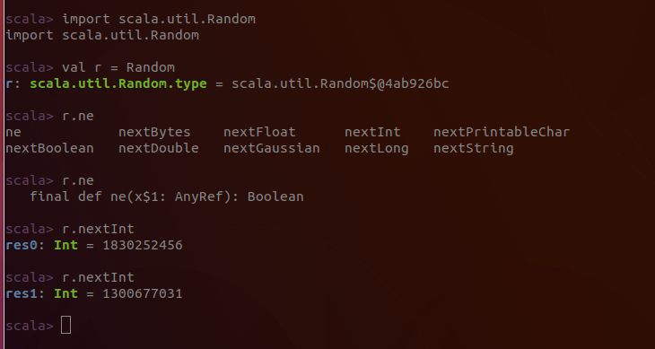
Estado
Generación de números aleatorios. Clase Random de scala.util

Slide 6

Estado
Se mantiene información sobre el estado actual para devolver un valor diferente en cada llamada => Side effect
Dificultad de testeo en funciones que lo usen
Alternativas:
  Pasarle el generador como
    parámetro => Si queremos asegurar el estado debemos saber cuántas veces llamamos
  Construir un generador funcional

Slide 7
Estado
La clave es hacer las actualizaciones de estado explícitas
En lugar de devolver sólo el número aleatorio, devolveremos el número y el nuevo estado en el que se queda el generador.
El trait RNG define un trait con una funcion nextInt que devuelve ambas cosas
La case class RNG define esa función

Slide 8
Ejercicios
Define una función que devuelva un entero no negativo entre 0 y Int.MaxValue (2147483647). Ten en cuenta que Int.MinValue (-2147483648) no tiene un equivalente no-negativo
Escribe una función para generar un Double entre 0 y 1 (sin incluirlo). Usa Int.MaxValue y la función anterior

Slide 9
Ejercicios
Define las siguientes funciones que generen tuplas de números aleatorios
  intDouble: Debe generar una tupla Int, Double
  doubleInt: Debe generar una tupla Double, Int
  double3: Debe generar una tupla3 con 3 Doubles
Escribe una función para generar una lista con los enteros indicados

Slide 10
Estado
Todas las funciones reciben un RNG y devuelven un par (A, RNG)
Es tedioso pasar el estado manualmente
Definimos un alias de tipo
  type Rand[+A] = RNG => (A, RNG)
Definimos combinadores para evitar pasar el estado explícitamente.
Ejercicio: Define las funciones unit y map.
  Map debe tener el comportamiento habitual
  Unit debe devolver el estado sin usarlo, con el parámetro recibido

Slide 11
Ejercicios
Usa map para obtener un entero par no negativo
  def nonNegativeEven: Rand[Int]
Usa map para reimplementar double
  def doubleMap: Rand[Double]
¿Sería posible implementar intDouble, doubleInt con map?

Slide 12
Ejercicios
Implementa map 2, que combine dos acciones y una función para combinar sus resultados y devuelva una nueva acción con la combinación
  def map2[A,B,C](ra: Rand[A], rb: [Rand[B])(f:(A, B) => C): Rand[C]
Usa map2 para imlpemnetar un afunción both que devuelva dos valores como tupla
  def both[A, B](ra:Rand[A], rb: Rand[B]): Rand[(A,B)]
Usa la función both para implementar intDouble y doubleInt

